Slide 1
主流程
病例文本输入+预处理
大模型识别
检索知识库（RAG向量搜索）
知识图谱辅助判断+ 归类
敏感信息判断+理由+来源

Slide 2
病例文本输入+预处理模块
步骤 | 内容 | 工具建议
1️ 文本清洗与标准化 | 去除无效字符、统一格式 | Python 预处理
2️ 分句 + 分词 | 拆分成语义片段和词语 | spaCy + LTP + Jieba
实例文本
文本清晰与标准化
分句+分词
结构话文本
患者张某，男，45岁，主诉头痛3天。曾诊断为高血压，现服用降压药。医保卡号为12345678，进行MRI检查并开具电子处方。
['患者张某，男，45岁，主诉头痛3天', '曾诊断为高血压，现服用降压药', '医保卡号为12345678，进行MRI检查并开具电子处方']
['患者', '张某', '，', '男', '，', '45', '岁', '，', '主诉', '头痛', '3', '天']
['曾', '诊断', '为', '高血压', '，', '现', '服用', '降压药']
['医保卡号', '为', '12345678', '，', '进行', 'MRI', '检查', '并', '开具', '电子', '处方']

Slide 3
NLP识别实体 + 初步标注
结构话文本
大模型识别
json文本
{
"text": "患者张某，男，45岁，主诉头痛3天。曾诊断为高血压，现服用降压药。医保卡号为12345678，进行MRI检查并开具电子处方。",
"entities": [
{"entity": "张某", "type": "姓名"},
{"entity": "头痛", "type": "症状"},
{"entity": "高血压", "type": "疾病"},
{"entity": "降压药", "type": "药物"},
{"entity": "医保卡号", "type": "支付信息"},
{"entity": "MRI检查", "type": "检查项目"},
{"entity": "电子处方", "type": "处方"}
]
}
['患者', '张某', '，', '男', '，', '45', '岁', '，', '主诉', '头痛', '3', '天']
['曾', '诊断', '为', '高血压', '，', '现', '服用', '降压药']
['医保卡号', '为', '12345678', '，', '进行', 'MRI', '检查', '并', '开具', '电子', '处方']

Slide 4
检索知识库（RAG向量搜素）
json文本
检索结果
向量化
知识库
Embedding 向量
向量化知识库
检索
向量化病例问问本
{
"question": "...",
"answer": ["..."],
"positive_contexts": [{ "content": "...", "source": "..." }],
"category": "...",
"type": "Basic"
}
[
0.01234, -0.07845, 0.09231, ..., 0.00324
]
[
0.023, -0.0234, 0.09231, ..., 0.00324
]

Slide 5
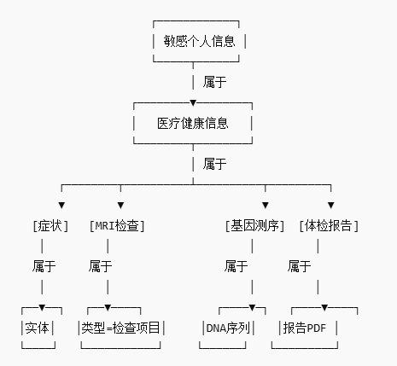
知识图谱辅助判断
检索结果
辅助判断
知识库
基于图数据库的知识图谱
知识图谱可视化
判断归类结果
{
"question": "...",
"answer": ["..."],
"positive_contexts": [{ "content": "...", "source": "..." }],
"category": "...",
"type": "Basic"
}
(医保卡号)-[:属于]->(支付信息)-[:属于]->(敏感个人信息)
(DNA)-[:属于]->(基因数据)-[:属于]->(医疗健康)-[:属于]->(敏感信息)

Slide 6
知识图谱的作用
特性 | 向量化（Embedding） | 知识图谱（KG）
数据结构 | 高维稠密向量 | 节点-边图结构
优势 | 语义相似、模糊检索强 | 可解释、逻辑推理、精确控制
劣势 | 无法解释匹配原因，漏报/误报难修正 | 初建成本高，结构刚性
用途 | 查询相似问法、找相关定义 | 判断实体归属、合法性分类、敏感性溯源
示例 | “降压药” ≈ “治疗高血压的药物” | “降压药”属于“处方药”→属于“医疗服务数据”→属于“敏感个人信息”

Slide 7
敏感信息判断+理由+来源
判断归类结果
prompt拼接
大模型回答
最终结果
1. 实体：降压药
2. 类型：药物
3. 检索结果：向量库中返回的原始文本 + 匹配分数
4. 知识图谱判断：属于“处方药” → “医疗健康数据” → “敏感个人信息”
5. 任务目标：判断该实体是否属于敏感信息，生成合规说明
你是数据合规分析专家，请根据以下信息判断实体是否属于“敏感个人信息”，并说明原因。
【实体】：降压药
【类型】：药物
【匹配上下文】：
1. “降压药是高血压治疗中常用的处方药。”
2. “根据《个人信息保护法》第三条，处方药记录属于敏感个人信息。”
【知识图谱路径】：
降压药 → 处方药 → 医疗服务数据 → 敏感个人信息
请给出判断：是否敏感？属于哪一类？相关法律依据是什么？
{
"entity": "降压药",
"is_sensitive": true,
"category": "医疗服务数据",
"legal_basis": "《个人信息保护法》第三条",
"explanation": "降压药属于处方药，归属医疗服务记录，法律明确定义为敏感信息。"
}
知识图谱判断：属于“处方药” → “医疗健康数据” → “敏感个人信息”
检索结果：向量库中返回的原始文本 + 匹配分数

Slide 8
论文：
Medical Graph RAG: Towards Safe Medical Large Language Model via Graph Retrieval-Augmented Generation
Medical Graph RAG: Towards Safe Medical Large Language Model via Graph Retrieval-Augmented Generation
RAKG: Document‑level Retrieval Augmented Knowledge Graph Construction
Improving LLM Applications in Biomedicine with RAG（JAMIA 2025）

